Slide 1
আজকের পাঠে সকলকে স্বাগত

Slide 2
পরিচিতি
মোঃ রজব আলী
সহকারী প্রধান শিক্ষক
চুহড় উচ্চ বিদ্যালয়
মিঠাপুকুর, রংপুর
ফোন- 01729595084
নবম শ্রেণি
বাংলা সাহিত্য (গদ্যাংশ)
সময়ঃ 50 মিনিট
তারিখঃ 02/06/2020 খ্রি.

Slide 3
এসো কিছু ছবি দেখে আজকের পাঠের শিরোনাম বের করি

Slide 4
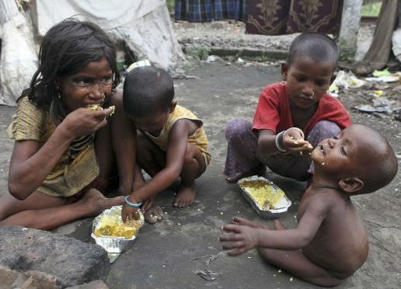
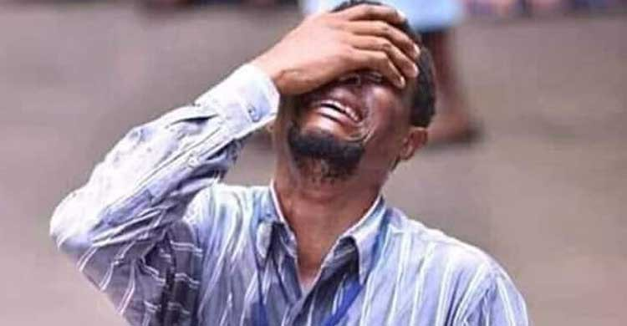

Slide 5
পাঠ শিরোনাম-
নিয়তি
-হুমায়ুন আহমেদ

Slide 6
শিখনফল পাঠ শেষে শিক্ষার্থীরা- ১। শৈশবের আনন্দময় সময়ের কথা বর্ণনা করতে পারবে। ২। পোষা প্রাণীদের প্রভুভক্তির পরিচয় ব্যাখ্যা করতে পারবে। ৩। নিয়তির কাছে মানুষের অসহায় আত্মসমর্পণের স্বরূপ বিশ্লেষণ করতে পারবে।

Slide 7
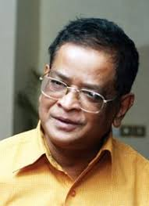
লেখক পরিচিতি
১৯৬৫ সালে এস এসসি পাশ
১৯৬৭ সালে এইচ এস সি পাশ ১৯৭০-১৯৭২ সালে স্নাতক ও স্নাতকোত্তর পাশ। অধ্যাপনা- ঢাকা বিশ্ববিদ্যালয়
১৯৪৮সালের ১৩ নভেম্বর
নেত্রকনার মোহনগঞ্জ
নন্দিত নরকে,নীল অপরাজিতা,প্রিয়তমেষু,জয়জয়ন্তী,অয়োময়,এলেবেলে,ইত্যাদি।
শঙ্খনীল কারাগার, শ্রাবণ মেঘের দিন, শ্যামল ছায়া, ঘেঁটুপুত্র কমলা, আগুনের পরশমণি প্রভৃতি।
পিতা- ফয়জার রহমান
মাতা- আয়শা ফয়েজ
ক্লোন ক্যানসারে আক্রান্ত হয়ে 2012 সালের 29 শে জুলাই।
বাংলাএকাডেমি,একুশে পদক,
শিশুএকাডেমিসহ নানা পুরষ্কার লাভ করেন।
হুমায়ুন আহমেদ
জন্ম
পিতা ও মাতা
শিক্ষা ও পেশা
উল্লেখযোগ্য সাহিত্য
পুরস্কার ও সম্মাননা
চলচ্চিত্র পরিচালনা
মৃত্যু

Slide 8
আদর্শ পাঠ

Slide 9
সরব পাঠ

Slide 10
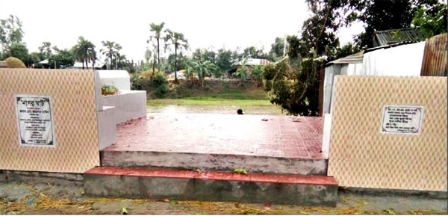
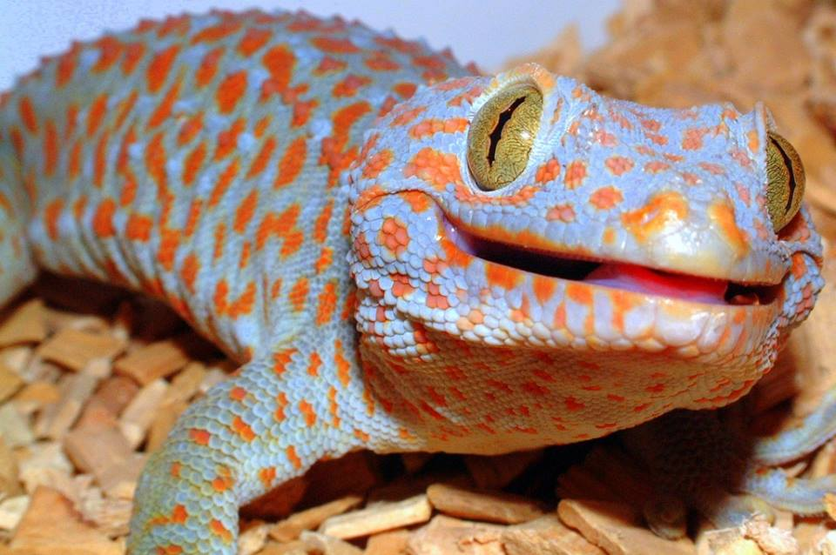
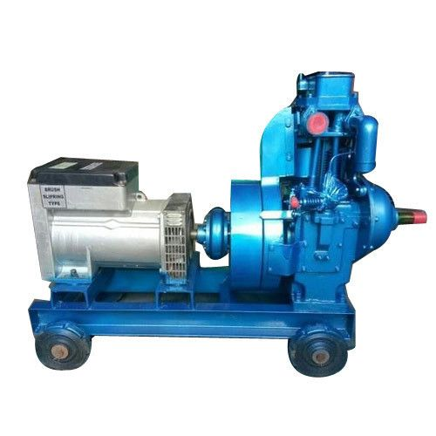
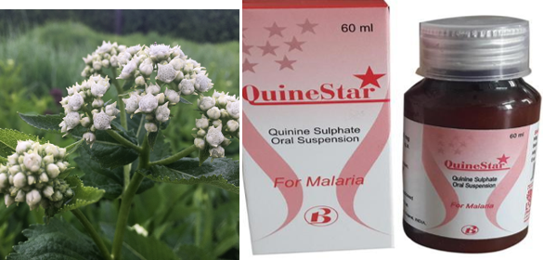
শব্দার্থ
শান বাঁধা বসার জায়গা
চাতাল
এক ধরনের বিষধর সাপ
তক্ষক
বিদ্যুৎ উৎপাদনযন্ত্র
জেনারেটর
কুইনাইন
জ্বর কমানোর প্রাকৃতিক ঔষধ বিশেষ

Slide 11
‘মহারাজের রুচি দেখে মুগ্ধ হতে হয়’- মহারাজের ব্যবহারের জিনিসপত্র,বই, ছাপার যন্ত্র ছাড়াও বাড়ির নির্মাণশৈলী ছিল রুচিশীল।বিশেষত তাঁর বৈচিত্র্যপূর্ণ বইয়ের সংগ্রহ ছিল মুগ্ধ হওয়ার মতো।
ব্যবহার্য্য আসবাবপত্র
বৈচিত্র্যপূর্ণ বইয়ের সমাহার
ছাপাখানা

Slide 12
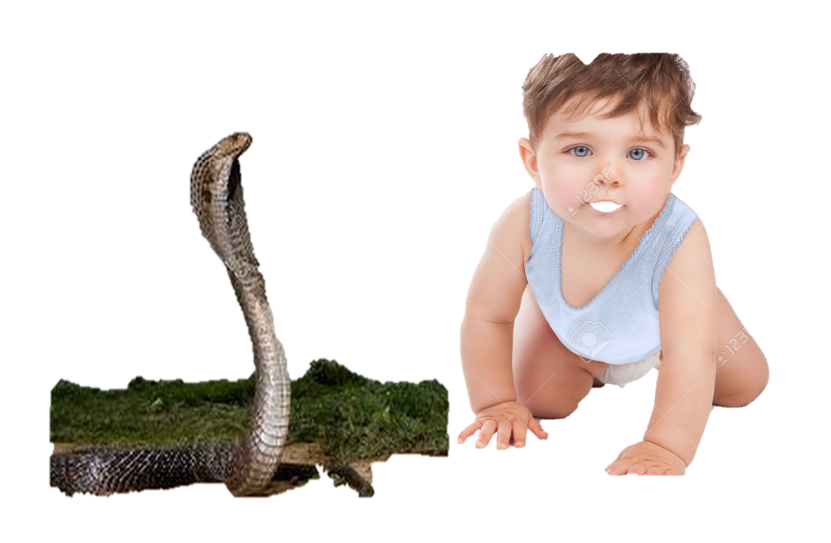
‘যে দৃশ্য দেখলাম সে দৃশ্য দেখার জন্য মানসিক প্রস্তুতি আমার ছিল না’-
এসো কিছু চিত্রের সাহায্যে পাঠ বিশ্লেষণ করি
লেখকের এ উক্তিটি দ্বারা কেউটে সাপ ধেয়ে আসতে দেখে লেখকের হতভম্ব হওয়ার বিষয়টি ফুটে উঠেছে।

Slide 13
‘নিজের স্বাভাবিক কর্মকাণ্ড সে শেষ করল’
- এ বাক্যটি দ্বরা সাপের ছোবল থেকে লেখকের ছোট ভাইকে বাঁচানোর পর কুকুরটির স্বাভাবিক অবস্থার দিকটি বোঝানো হয়েছে।
সাপের ছোবল থেকে লেখকের ছোট ভাইকে রক্ষা
সাপের ছোবল খাওয়ার পরও কুকুরের স্বাভাবিক অবস্থা

Slide 14
‘যে আমার ছেলের জীবন রক্ষা করেছে তাকে আমি গুলি করে মারলাম। একে বলি নিয়তি।’
- এ উক্তিটি দ্বারা লেখকের বাবার দুঃখবোধ ও উপকার করার পরও কুকুরটিকে মেরে ফেলার মাধ্যমে নিয়তির কাছে মানুষের অসহায়ত্বের পরিচয় পাওয়া যায়

Slide 15
নীরব পাঠ

Slide 16
একক কাজ
১. হুমায়ুন আহমেদের মায়ের নাম কী?
উত্তর মিলিয়ে নেই- আয়শা ফয়েজ
২. নিয়তি গল্পে কার খানদানী স্বভাব ছিল বলে উল্লেখ করা হয়েছে?
উত্তর মিলিয়ে নেই- পোষা কুকুরটির
৩. নিয়তি গল্পে সাপ দেখে কার আনন্দের সীমা ছিল না ?
উত্তর মিলিয়ে নেই- শাহীনের
৪. গৌরি শংকর নিজ বাসায় এক বিশাল লাইব্রেরি গড়ে তুলেছে সেখানে রয়েছে বিচিত্র সব বই- এখানে নিয়তি গল্পের আলোকে শংকরের কোন দিকটি প্রশংসনীয়?
উত্তর মিলিয়ে নেই- রুচি
৫. সাপ দেখে শাহীনের আনন্দ হচ্ছিল কেন?
উত্তর মিলিয়ে নেই- কৌতূহলের কারণে

Slide 17
দলগত কাজ
‘বাবা এই ভয়ংকর জায়গা থেকে বদলির জন্য চেষ্টা করছেন’- জায়গাটিকে ভয়ংকর বলার কারণ কী?
‘হয়তো অনেক কিছুই তার মনে ছিল’- বুঝিয়ে লেখ।
‘ম্যালেরিয়ায় মরতে হলেও এখানেই মরব’- লেখক একথা বলেছেন কেন?

Slide 18
মূল্যায়ন
বেঙ্গল টাইগারের প্রভূভক্তির দিকটি আলোচনা করো।
2. ‘নিয়তি’ গল্পের অন্তরালে মানবেতর প্রাণীদের প্রতি যে গভীর সহানুভূতি ও মমত্ববোধের পরিচয় পাওয়া যায় , মূল্যায়ন করো

Slide 19
বাড়ির কাজ
‘মানুষের সাথে প্রকৃতির সম্পর্ক নিবিড়’- বিশ্লেষণ করো।

Slide 20
আজকের পাঠে অংশগ্রহণের জন্য সকলকে ধন্যবাদ

